Slide 1
Фотоотчёт по результатам реализации проекта
«Использование ТРИЗа в развитии творческого воображения детей 6-го года Жизни в процессе занятий по рисованию»
Воспитатели Макарова Е.В.,
Гизатулина Т.В.

Slide 2
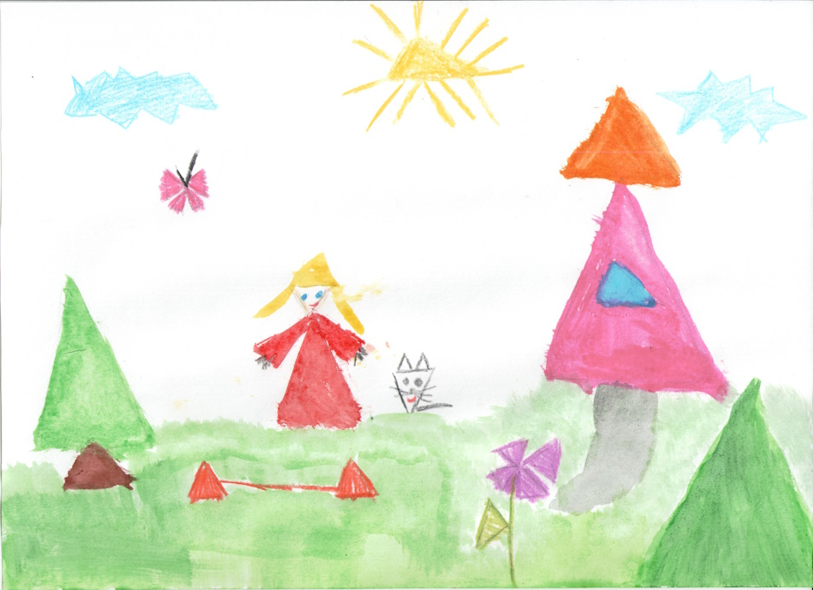
Город треугольников

Slide 3
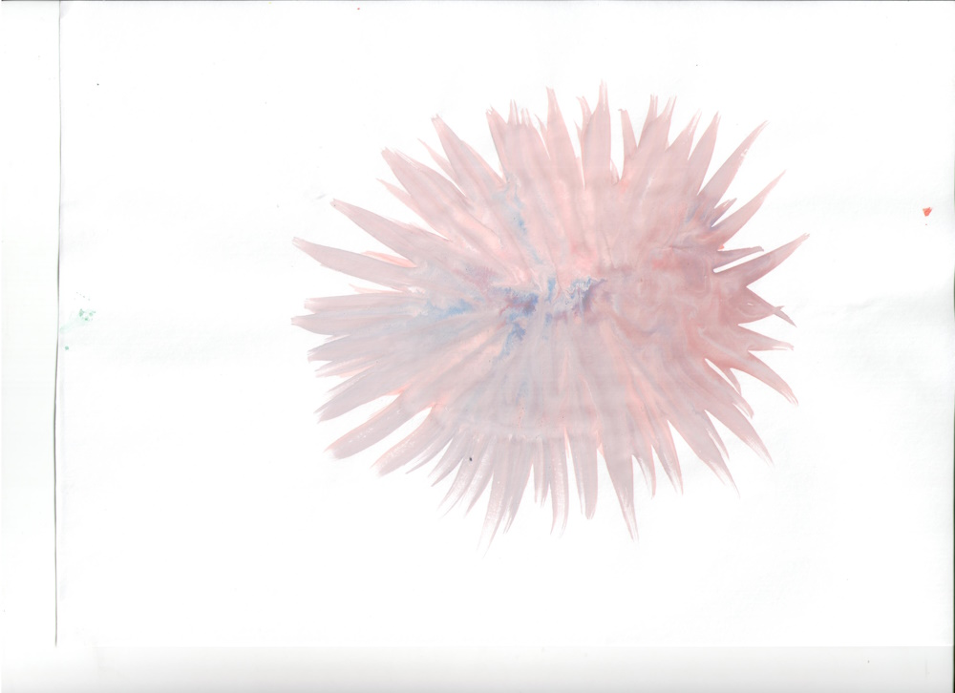
Волшебные превращения белых пятен

Slide 4
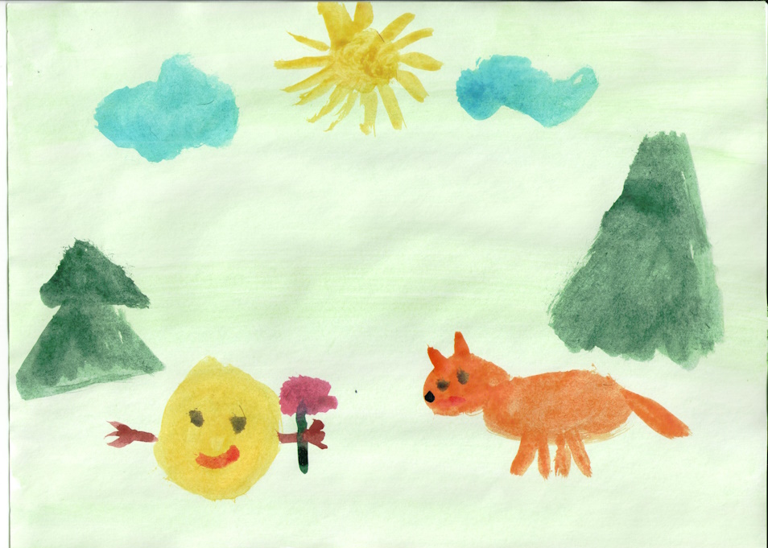
Спасаем Колобка

Slide 5
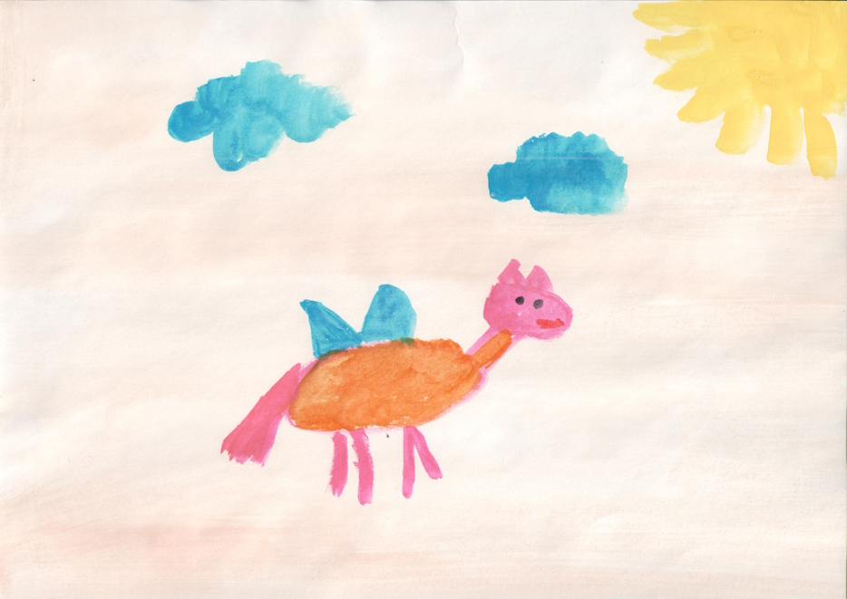
Фантастическое животное

Slide 6
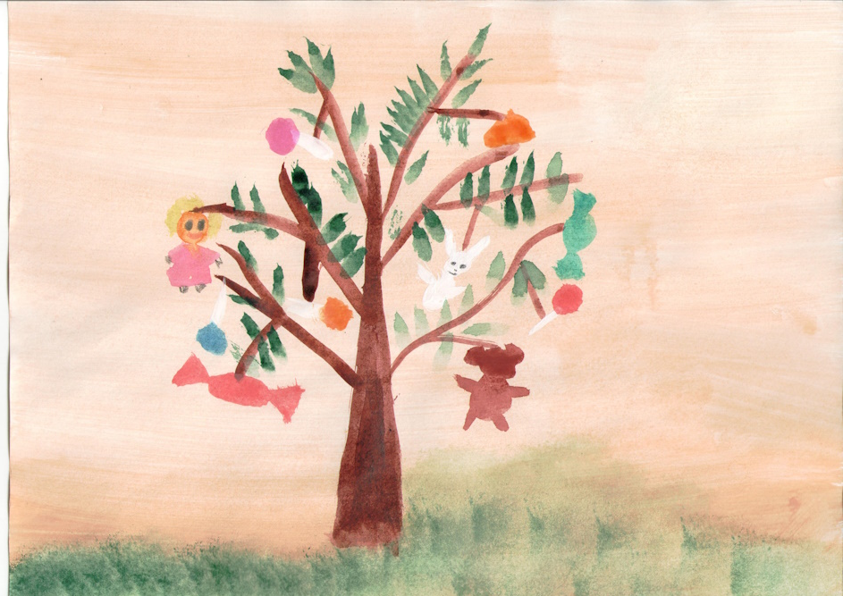
Чудо - дерево

Slide 7
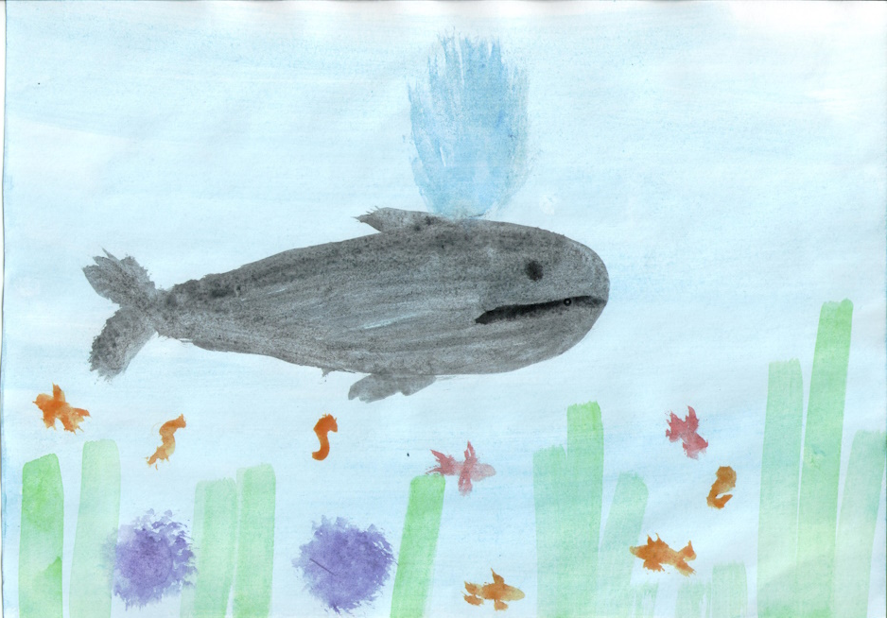
Тайны заколдованного озера

Slide 8
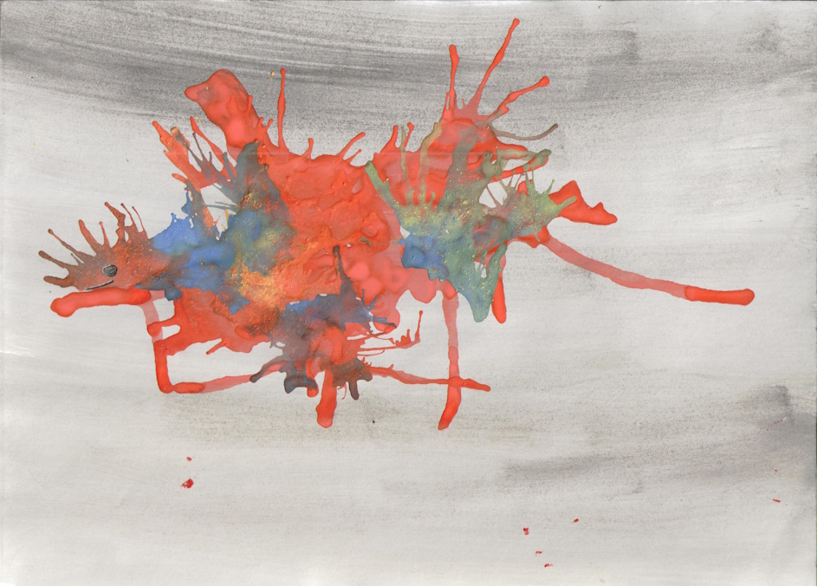
Невиданные существа

Slide 9
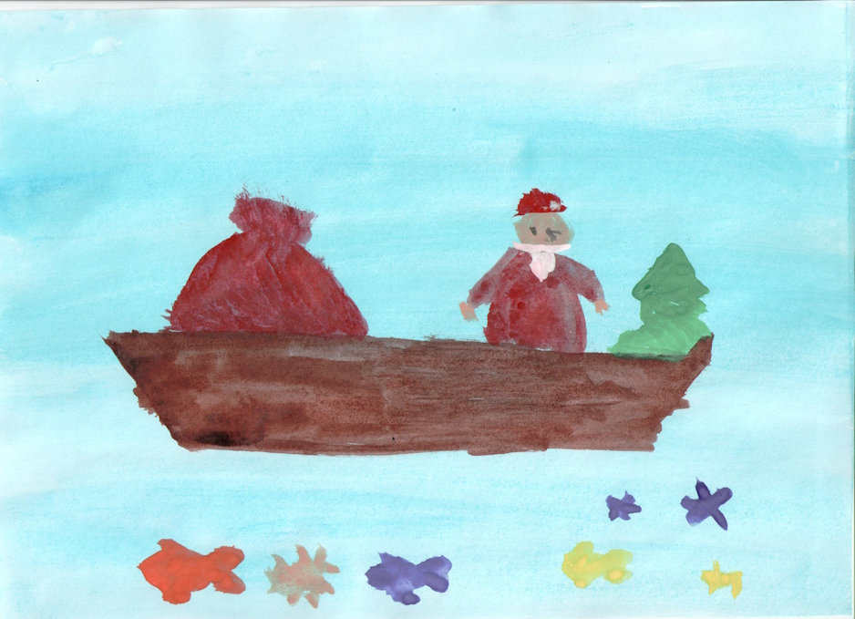
Проказы Деда мороза в Новогоднюю ночь

Slide 10
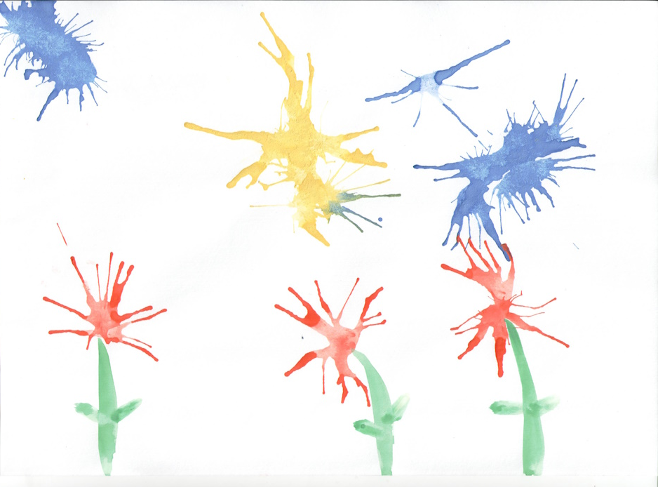
Капельки-кляксы нам очень знакомы

Slide 11
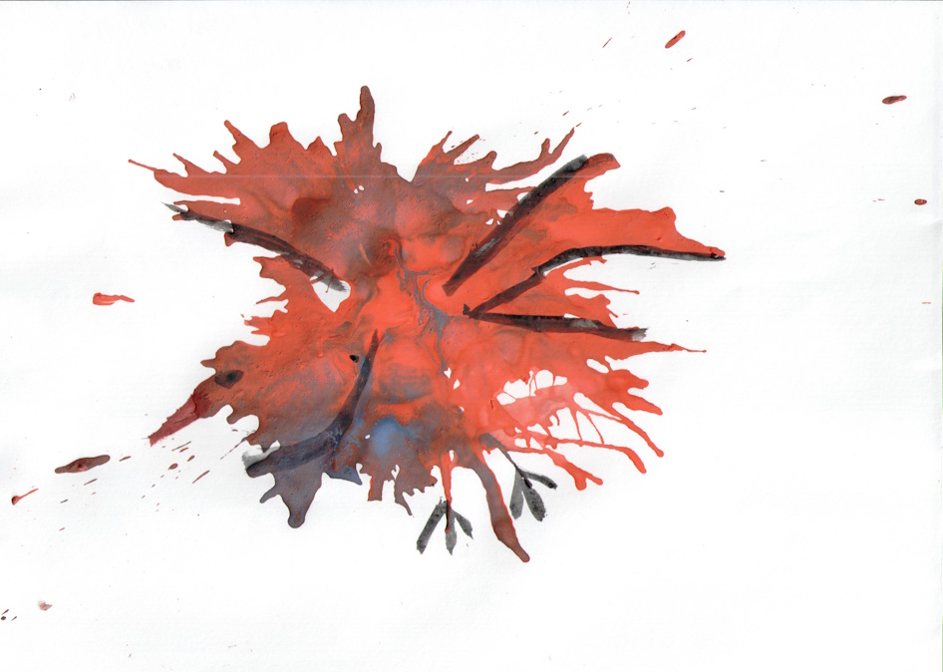
Сказочные птицы

Slide 12
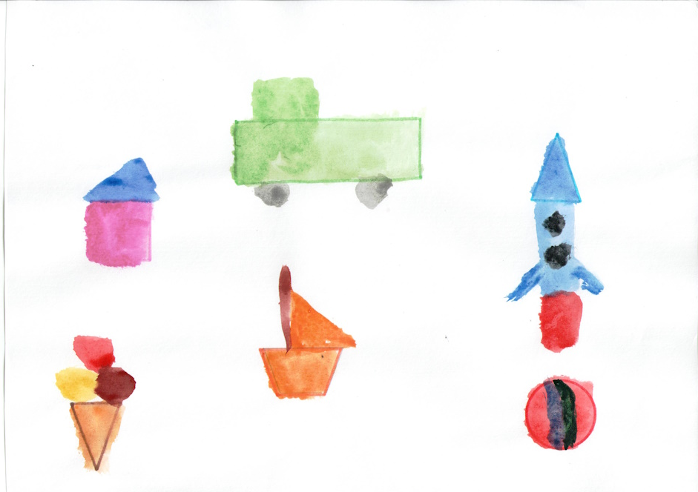
Заколдованные фигуры

Slide 13
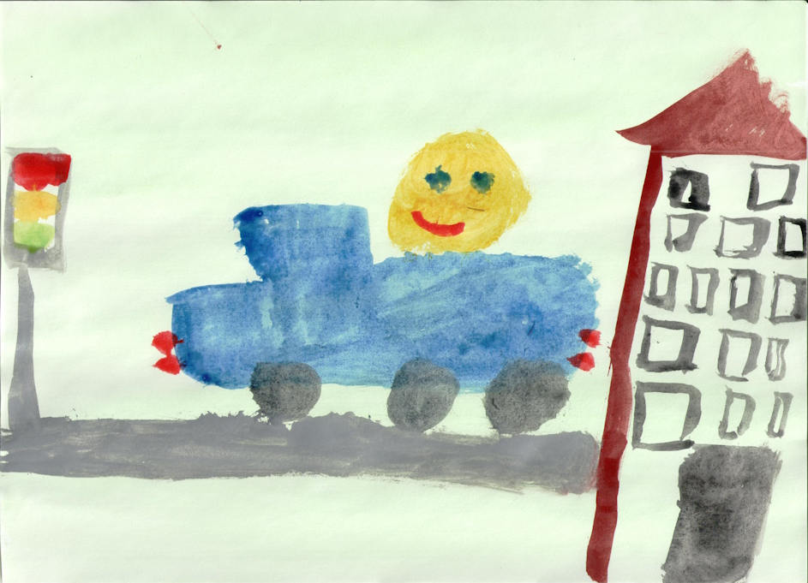
Моя сказка о Колобке

Slide 14
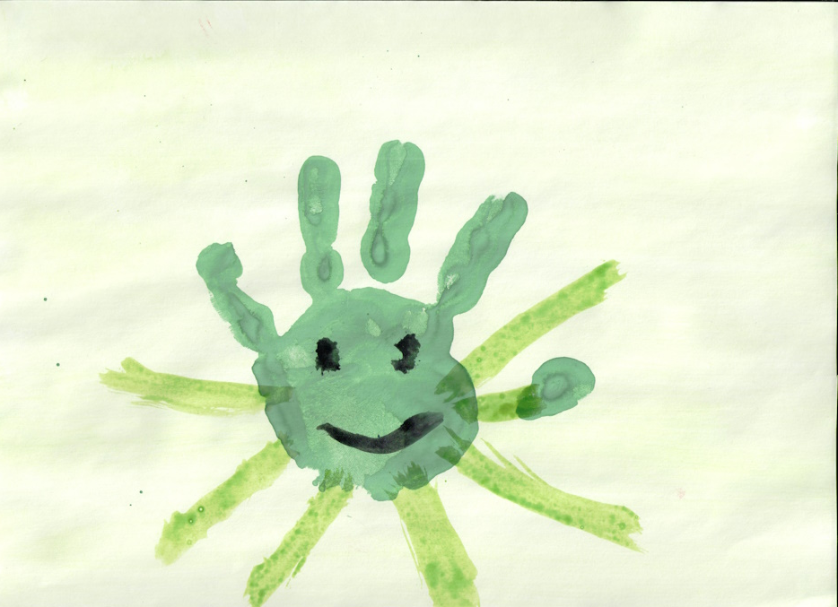
Чудо ладошки

Slide 15
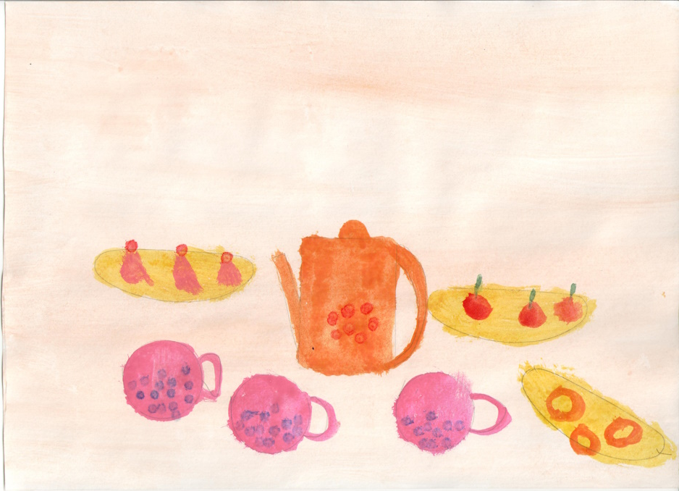
Необычная посуда

Slide 16
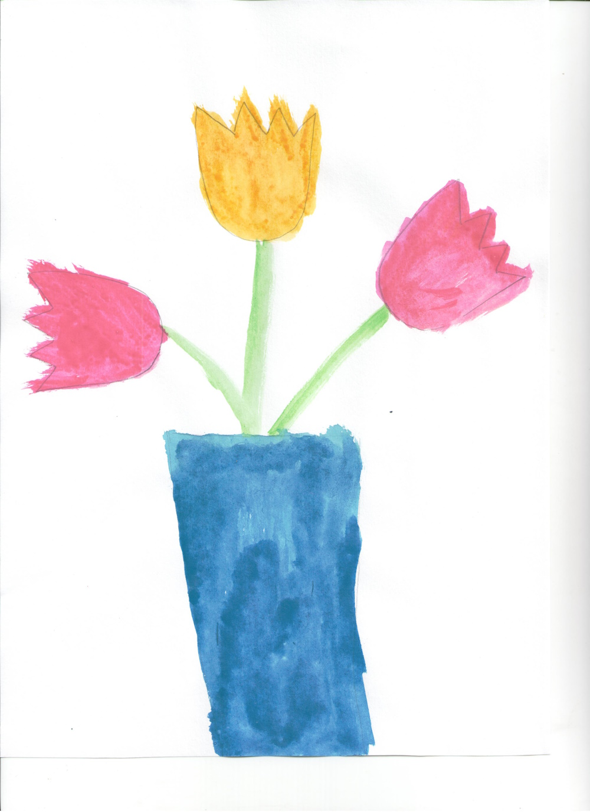
Букет цветов для мамы

Slide 17
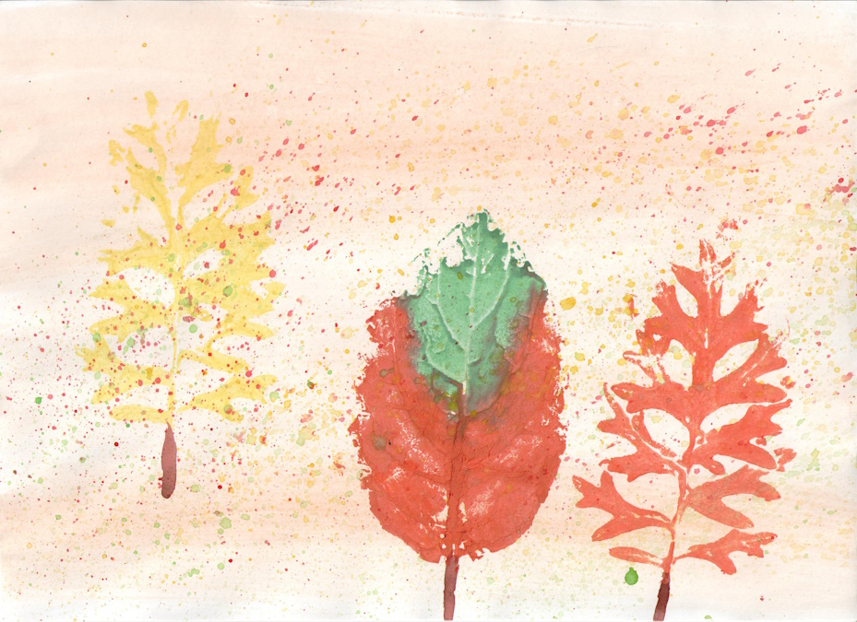
Золотая осень

Slide 18
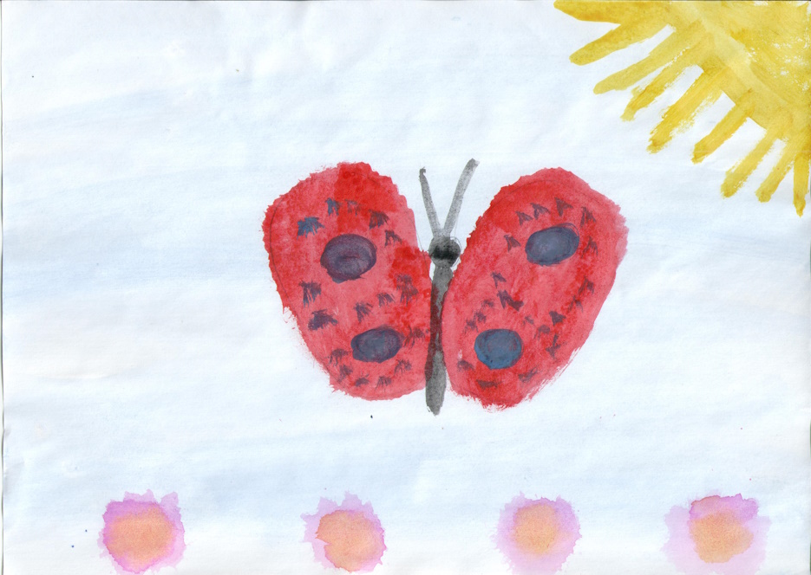
Маленькие ножки шли по дорожке

Slide 19
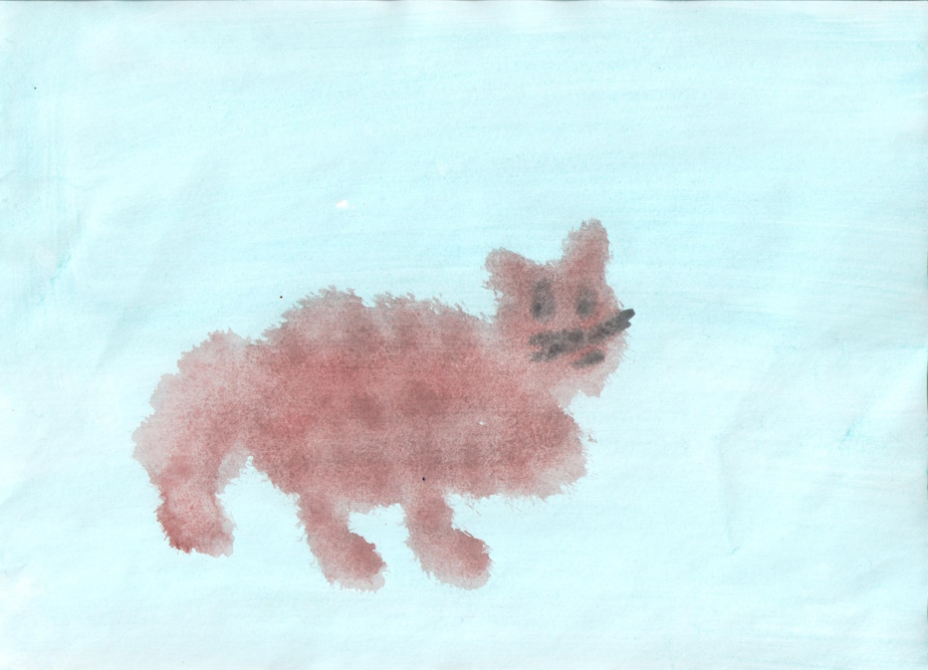
Я люблю пушистое

Slide 20
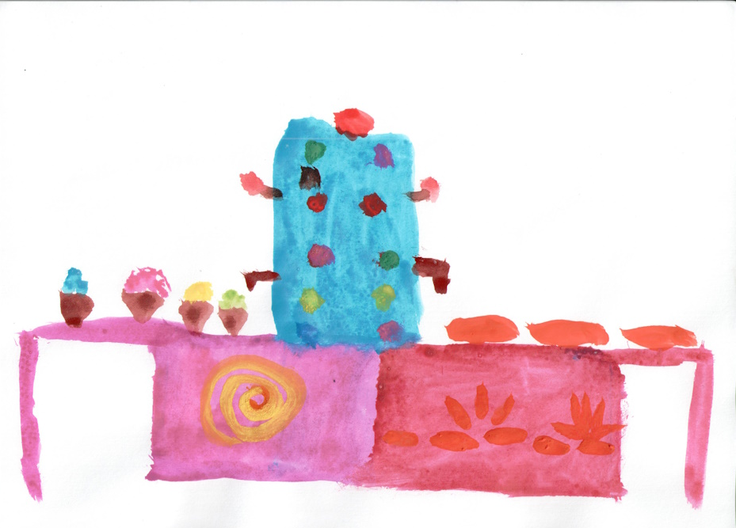
Необычные машины

Slide 21
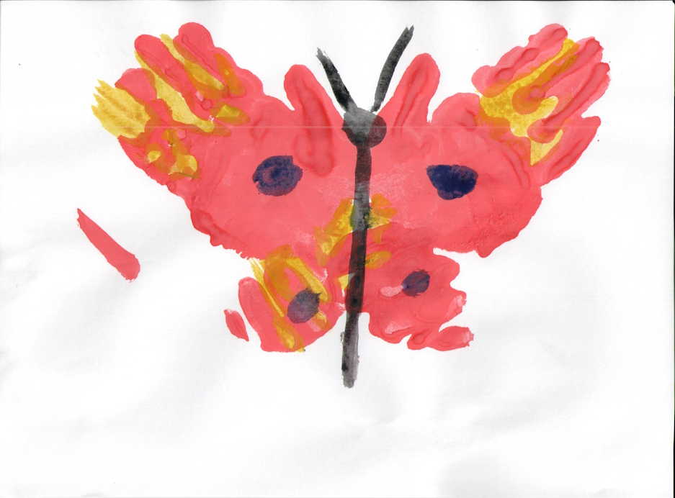
Бабочки, которых я встретил

Slide 22
Домашнее задание «Сказочное растение»

Slide 23
Домашнее задание «Рисунок из осенних листьев»

Slide 24
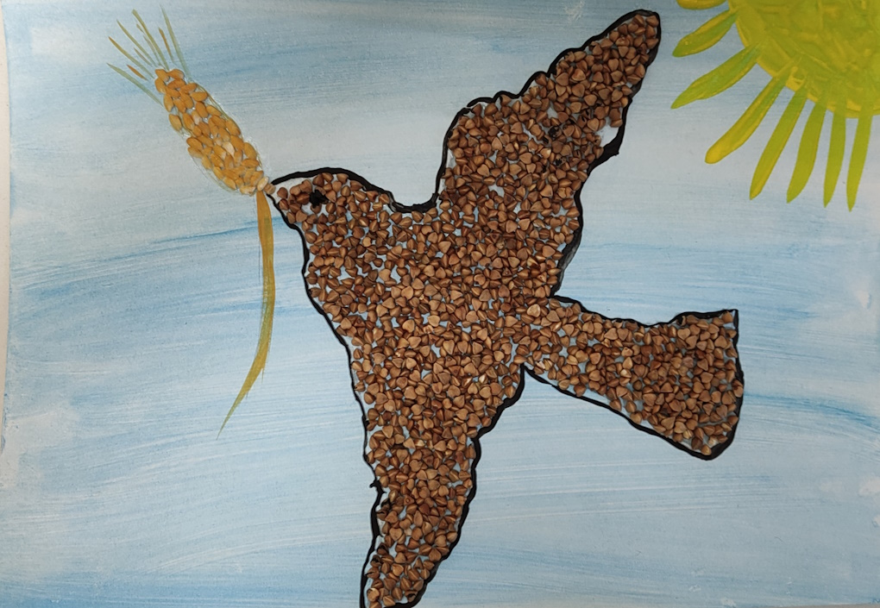
Домашнее задание «Весёлый снеговик», «Птичка прилетела»

Slide 25
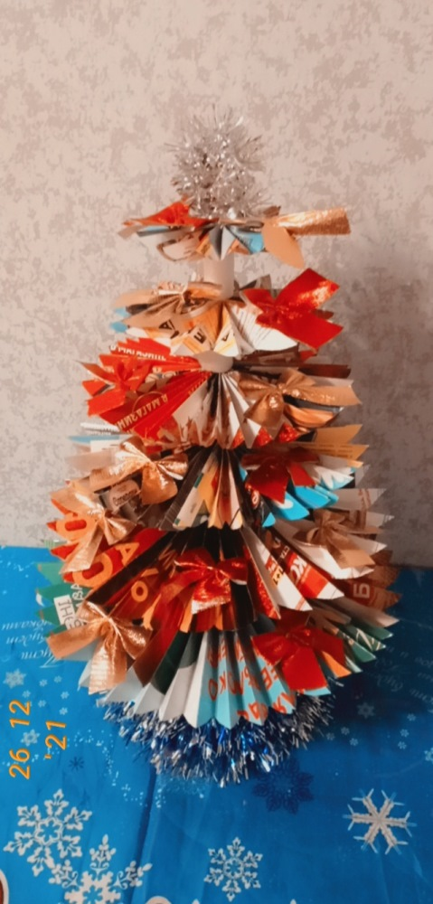
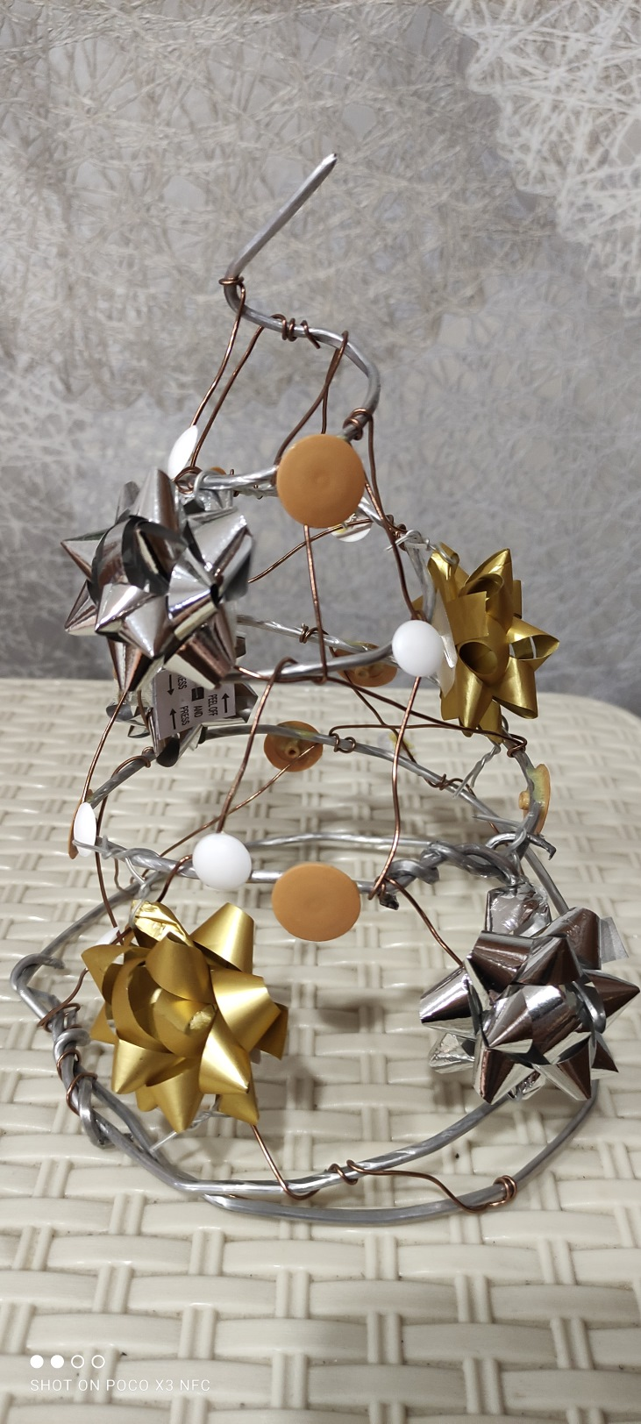
Домашнее задание «Ёлка плюс…»

Slide 26
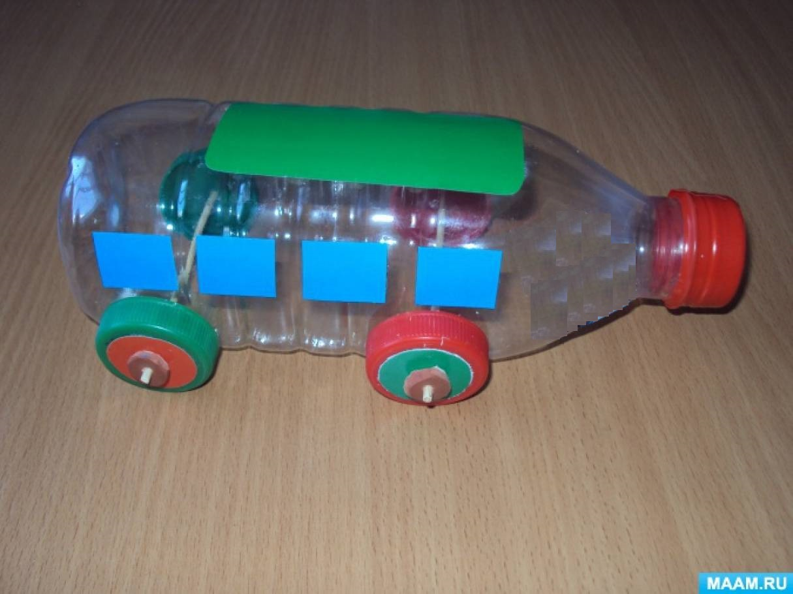
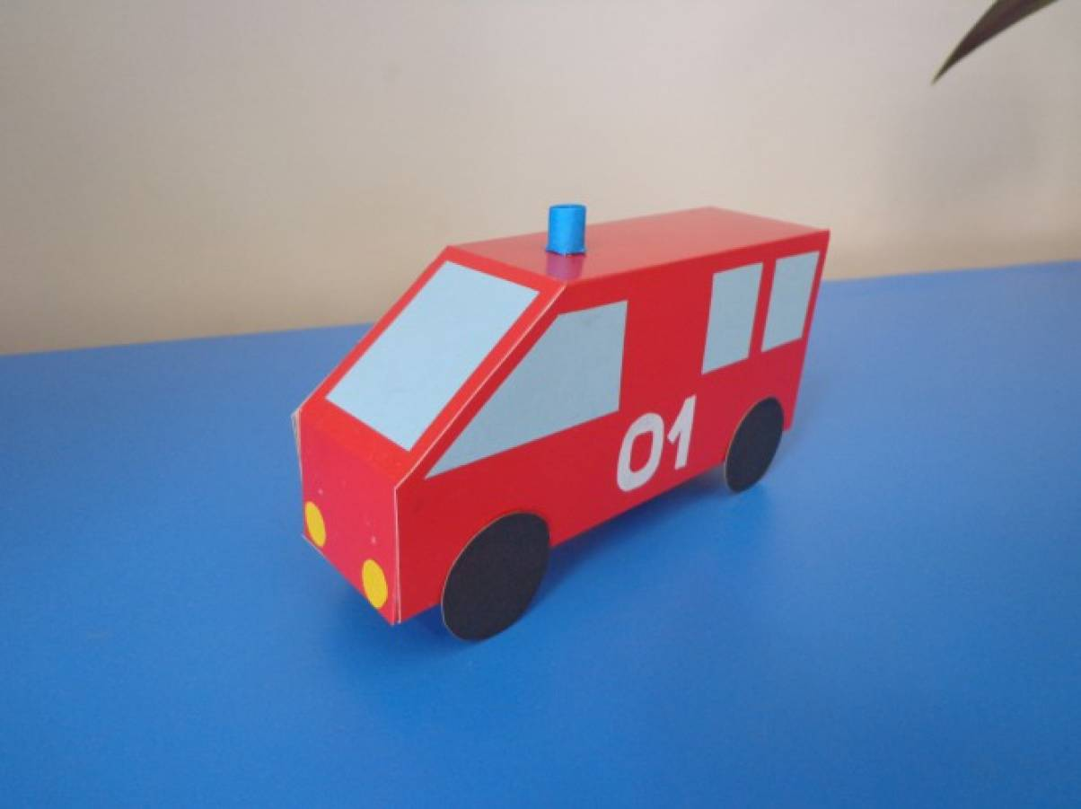
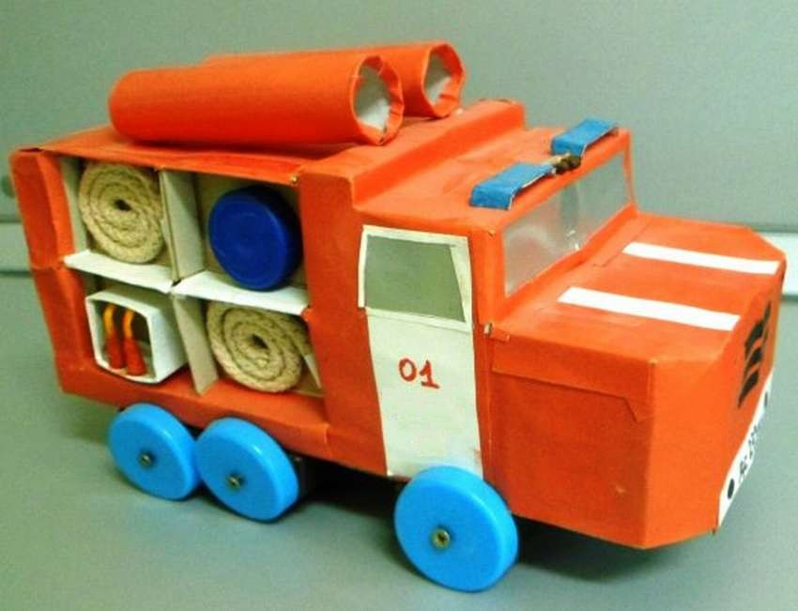
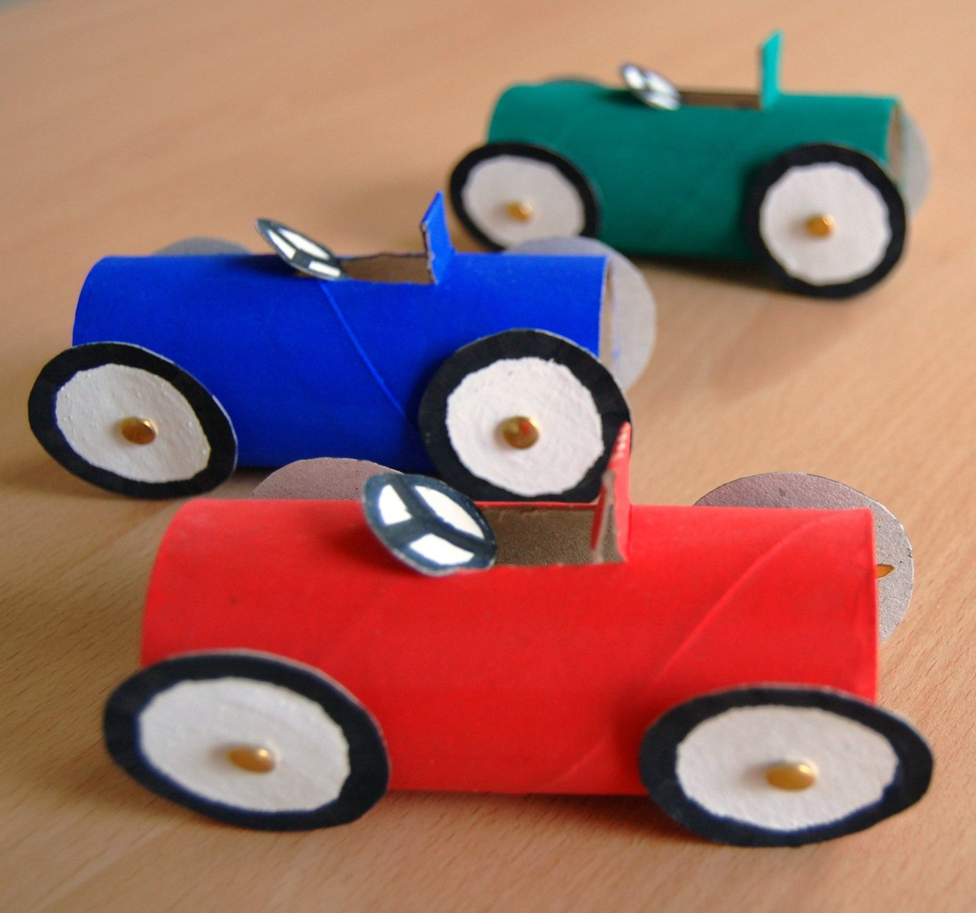
Домашнее задание «Автостоянка»

Slide 27
Домашнее задание «Космические приключения»

